Slide 1
ВІДНОСНІСТЬ РУХУ
ЗАПИСАТИ ВІДПОВІДІ В ЗОШИТІ, ПЕРЕВІРИТИ РЕЗУЛЬТАТИ В КІНЦІ ПРЕЗЕНТАЦІЇ

Slide 2
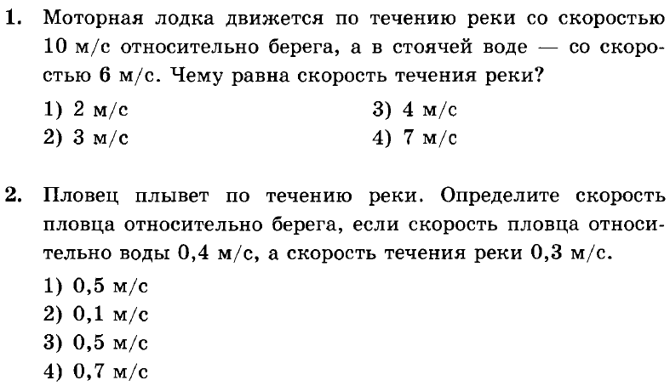
ВІДНОСНІСТЬ РУХУ

Slide 3
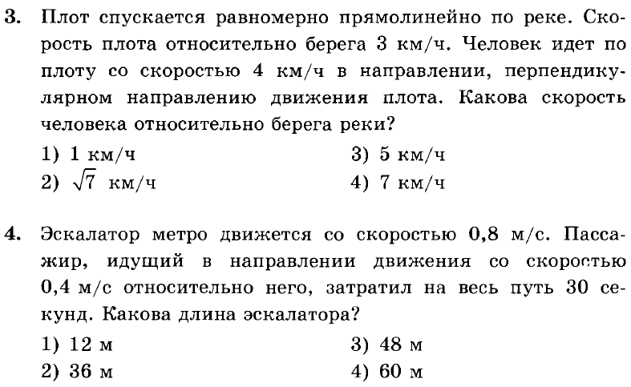
ВІДНОСНІСТЬ РУХУ

Slide 4
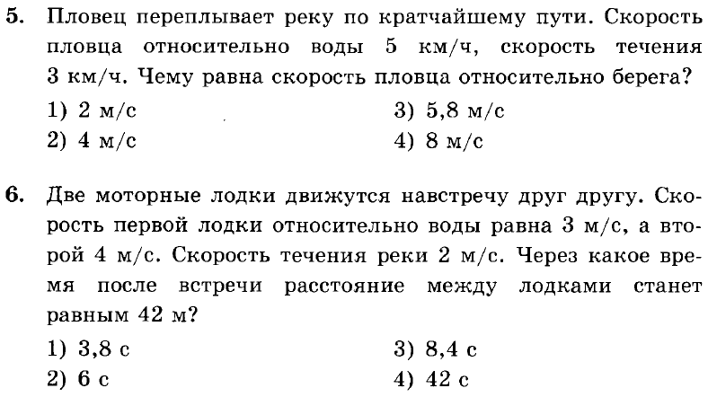
ВІДНОСНІСТЬ РУХУ

Slide 5
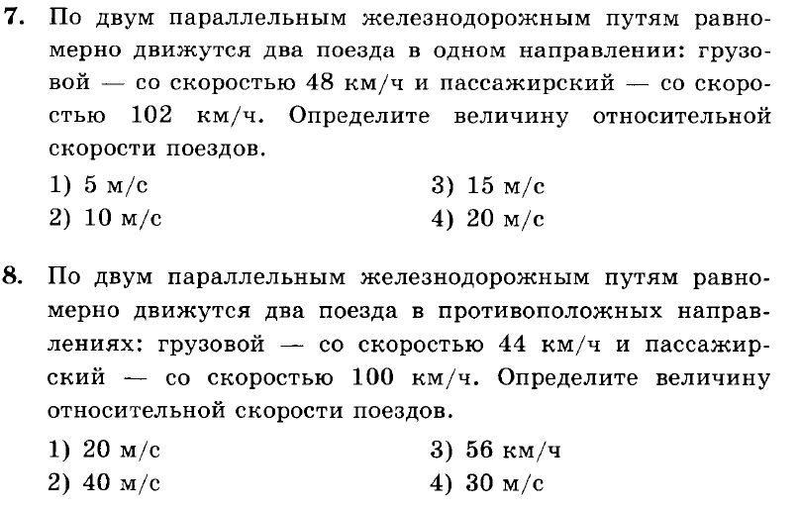
ВІДНОСНІСТЬ РУХУ

Slide 6
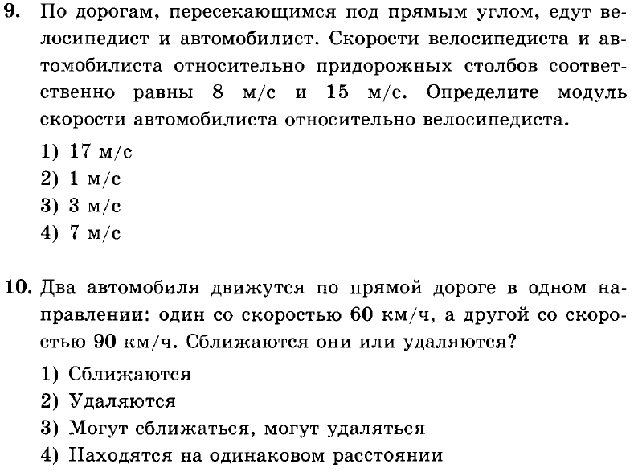
ВІДНОСНІСТЬ РУХУ

Slide 7
ОТВЕТЫ
Задание | Ответ
1 | 3
2 | 4
3 | 3
4 | 2
5 | 2
6 | 2
7 | 3
8 | 2
9 | 1
10 | 3

